Slide 1
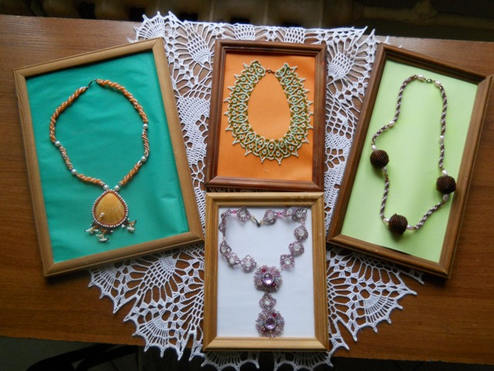
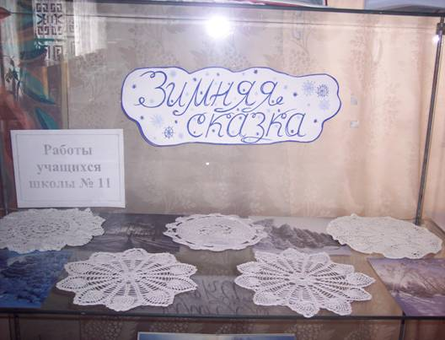
МБОУ «СОШ № 11 им.И.А.Кабалина»
Кружок «Творческая мастерская»
Мартынец Зоя Ивановна 7 класс
2017 год

Slide 2
Цели и задачи кружка:
• формирование творческих способностей учащихся посредством расширения общекультурного кругозора и создание условий для творческой самореализации личности ребёнка.
• сформировать у учащихся обширное представление о женском рукоделии, декоративно- прикладном искусстве, обучить различным видам рукоделия на основе полученных знаний, умений и навыков на уроках технологии;
• развивать творческие способности учащихся посредством изготовления изделий практического характера своими руками;
• воспитывать бережливость к материалам, оборудованию, трудолюбие, усидчивость, ответственность, рационализаторство; аккуратность в процессе выполнения работы, взаимопомощь и самоконтроль.

Slide 3
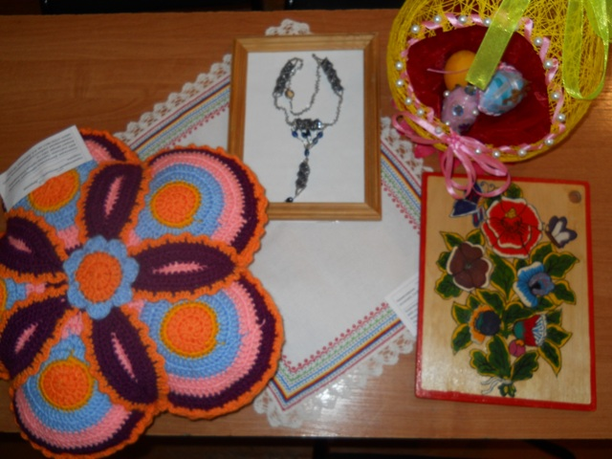
План работы кружка :

Slide 4
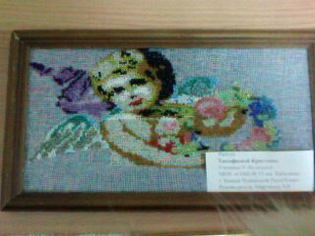
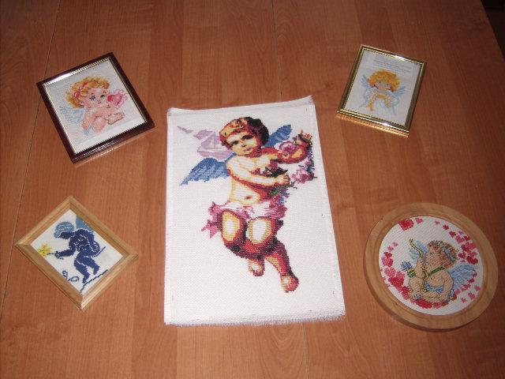
Бисер – это всегда модно.
Из бисера колье, серёжки
Украсят женское лицо,
Какие вещи - загляденье!
От них исходит чудо-свет.

Slide 5
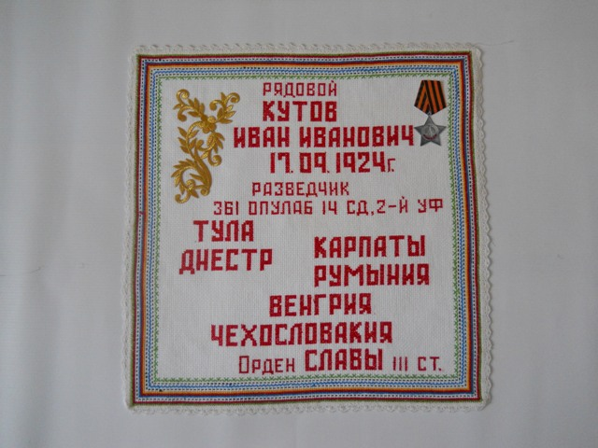
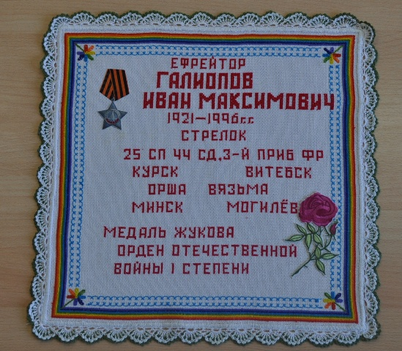
Солдатский платок… И запах дыма…
Солдатский платок… И запах крови…
Солдатский платок… И солёные слёзы…
Солдатский платок… И горькая доля…

Slide 6
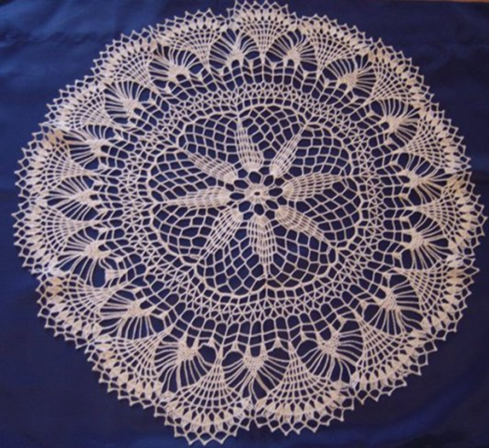
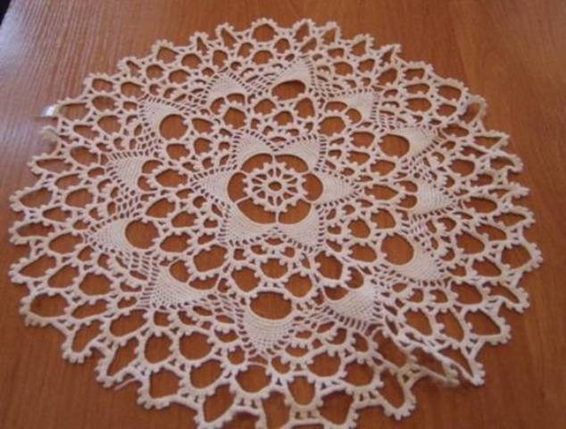
Удивительные кружевные салфетки
Мои чудные творенья
Будут всем на удивленье!
Всё воздушно и ажурно,
Даже очень всё гламурно!

Slide 7
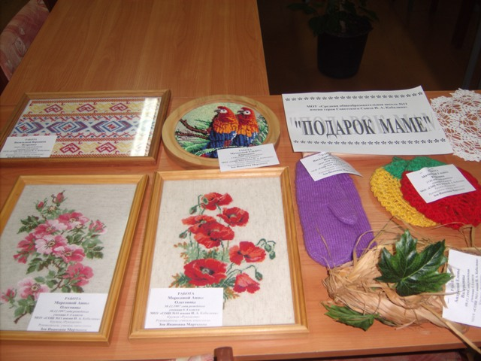
Подарок Маме

Slide 8
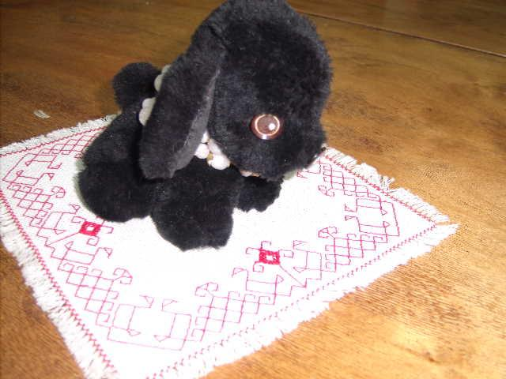
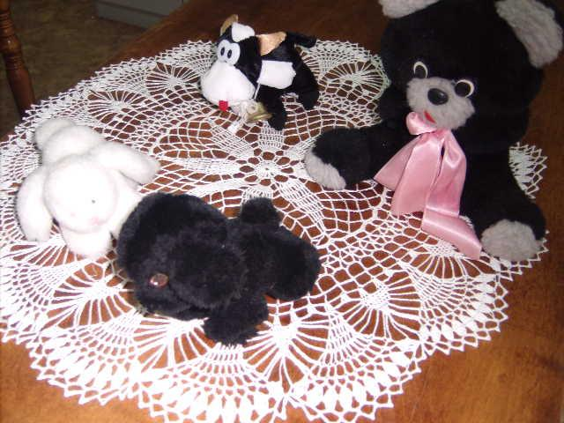
Самый лучший подарок – мягкая игрушка

Slide 9
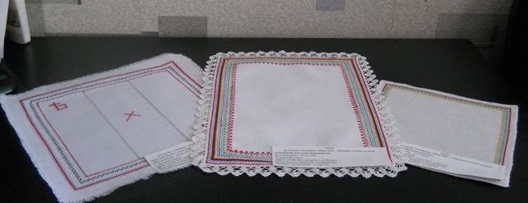
Паха тĕрĕ - народные мотивы на века

